Slide 1


Análisis del estado actual del mejoramiento genético de plantas mediante marcadores moleculares en el Ecuador
Meza Delgado Giuliette Bebell
Departamento de Ciencias de la Vida y de la Agricultura
Carrera de Ingeniería en Biotecnología
Trabajo de titulación, previo a la obtención del título de Ingeniera en Biotecnología
Dra. Karina Proaño Ph. D.
6 de septiembre de 2021

Slide 2
Análisis del estado actual del mejoramiento genético de plantas mediante marcadores moleculares en el Ecuador
Contenido
Introducción
Materiales y Métodos
Resultados y Discusión
Objetivos
Conclusiones
Recomendaciones
Giuliette Meza, 2021

Slide 3
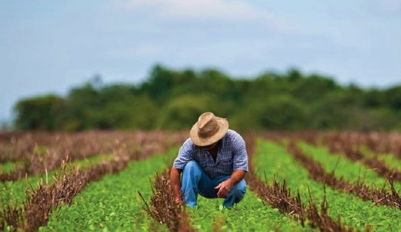
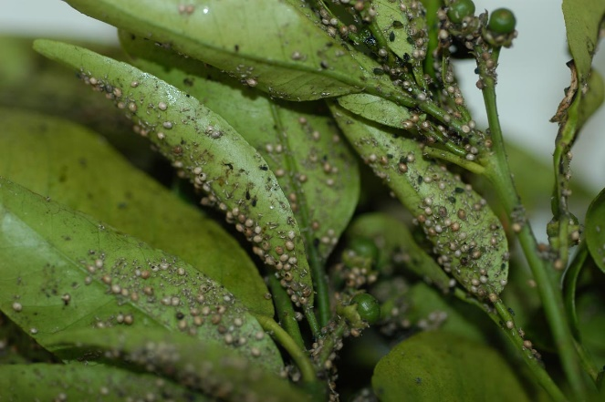
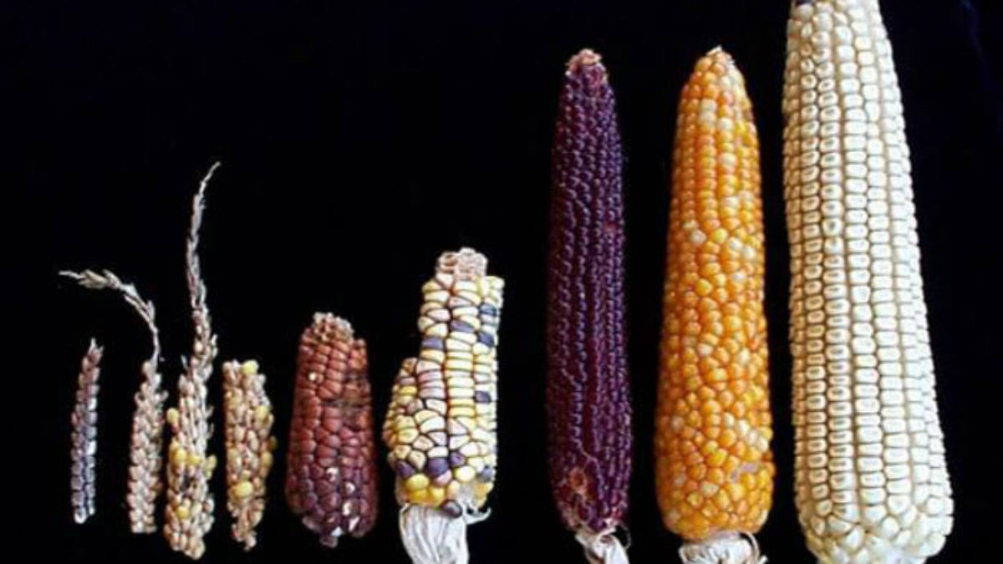
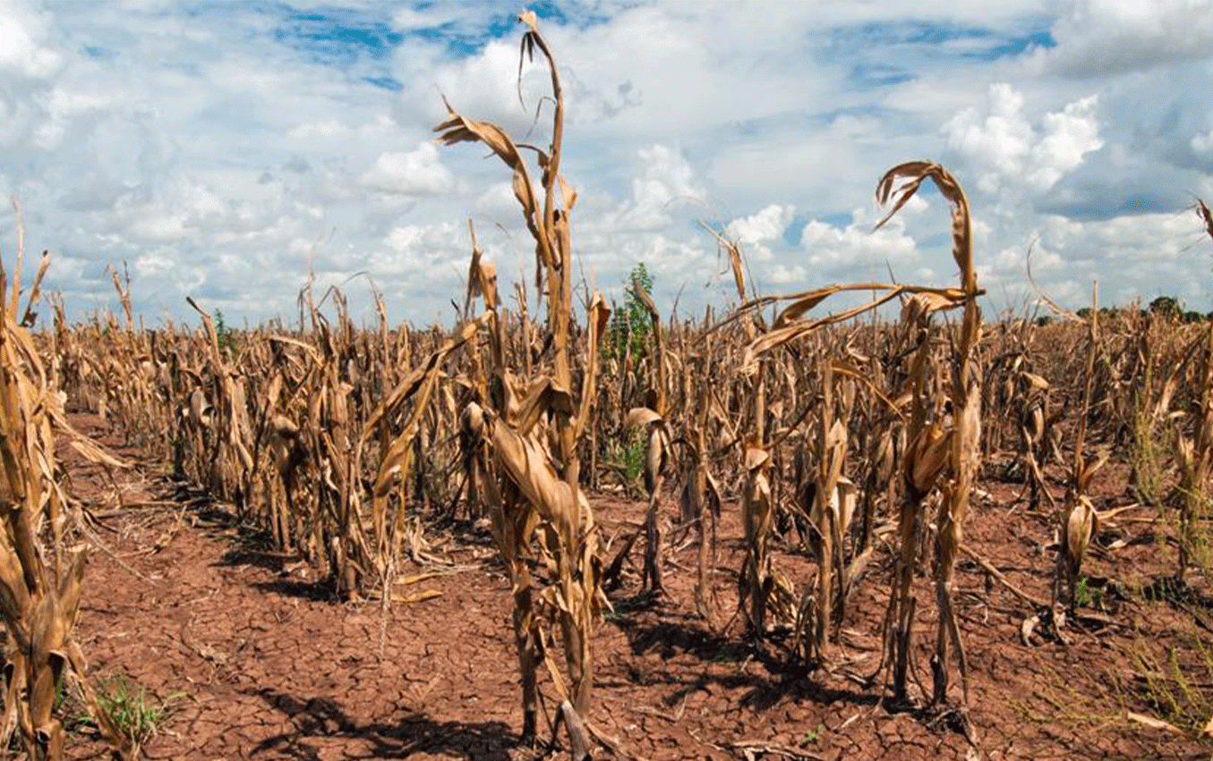
Análisis del estado actual del mejoramiento genético de plantas mediante marcadores moleculares en el Ecuador
Retos de la agricultura tradicional
Introducción
Plagas
Producción deficiente
Inició en el Neolítico.
9% del PIB en Ecuador.
Emplea casi al 30% de la población.
Ingreso de divisas
Condiciones ambientales adversas
Agricultura
Giuliette Meza, 2021

Slide 4
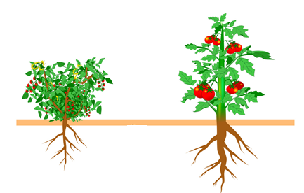
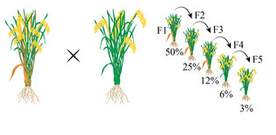

Análisis del estado actual del mejoramiento genético de plantas mediante marcadores moleculares en el Ecuador
Introducción
Fitomejoramiento
Variedad domesticada
Selección masiva
Pedigrí
Crianza masal
Retrocruzamiento
Selección recurrente
Metodologías tradicionales
Variedad silvestre
Domesticación del cultivo
Variedad élite (susceptible a enfermedades)
Variedad donadora (resistente a enfermedades)
Figura 1. Domesticación de especies vegetales.
5-7 ciclos de retrocruce
Variedad élite con resistencia
Giuliette Meza, 2021

Slide 5
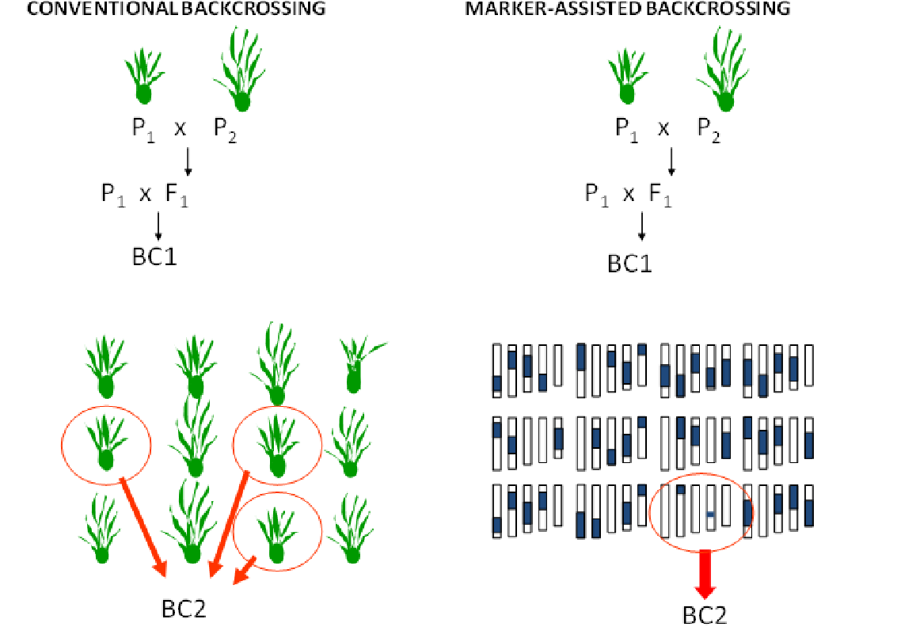
Análisis del estado actual del mejoramiento genético de plantas mediante marcadores moleculares en el Ecuador
Introducción
Selección asistida por marcadores moleculares
Técnica basada en la presencia de un marcador ligado a un gen.
Selección visual de plantas BC1 con patrón recurrente
Uso de marcadores para seleccionar plantas BC1 con el marcador molecular
Identificación eficaz de la variabilidad genética de los individuos
Reduce significativamente el tiempo de un plan de mejoramiento
Giuliette Meza, 2021

Slide 6

Análisis del estado actual del mejoramiento genético de plantas mediante marcadores moleculares en el Ecuador
Introducción
Bibliometría
Análisis de los procesos de generación de conocimiento
Establecer patrones de evaluación
Representación del estado de la ciencia
Número y distribución de publicaciones
Productividad
Colaboración
Envejecimiento
Actividad
Indicadores bibliométricos
Impacto
Publicaciones de alto impacto “Hot papers”
Impacto de revistas
Giuliette Meza, 2021

Slide 7
Análisis del estado actual del mejoramiento genético de plantas mediante marcadores moleculares en el Ecuador
Contenido
Introducción
Materiales y Métodos
Resultados y Discusión
Objetivos
Conclusiones
Recomendaciones
Giuliette Meza, 2021

Slide 8

Análisis del estado actual del mejoramiento genético de plantas mediante marcadores moleculares en el Ecuador
Objetivos
OBJETIVO GENERAL:
Analizar el estado actual del mejoramiento genético de plantas mediante marcadores moleculares en el Ecuador.
Giuliette Meza, 2021

Slide 9
Análisis del estado actual del mejoramiento genético de plantas mediante marcadores moleculares en el Ecuador
Objetivos
OBJETIVOS ESPECÍFICOS:
Generar una base de datos de los principales centros de investigación agrícola referente al mejoramiento genético de plantas en el Ecuador.
Determinar la producción científica que se genera en el Ecuador referente al mejoramiento genético de plantas, mediante indicadores bibliográficos de producción.
Identificar los principales cultivos que están sometidos a programas de mejoramiento en investigaciones agronómicas en el Ecuador.
Establecer el rol de los marcadores moleculares como herramientas para optimizar los programas de mejoramiento en el país.
Giuliette Meza, 2021

Slide 10
Análisis del estado actual del mejoramiento genético de plantas mediante marcadores moleculares en el Ecuador
Contenido
Introducción
Materiales y Métodos
Resultados y Discusión
Objetivos
Conclusiones
Recomendaciones
Giuliette Meza, 2021

Slide 11
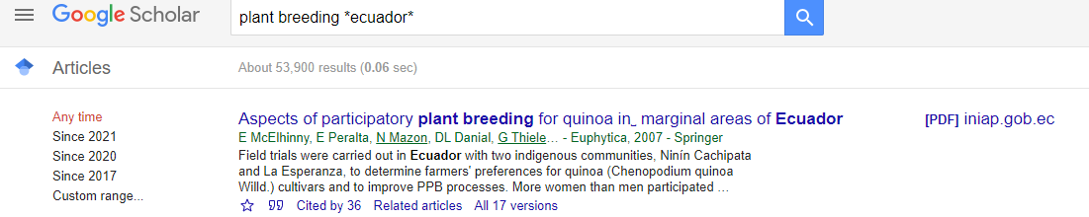
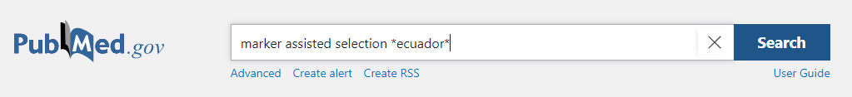
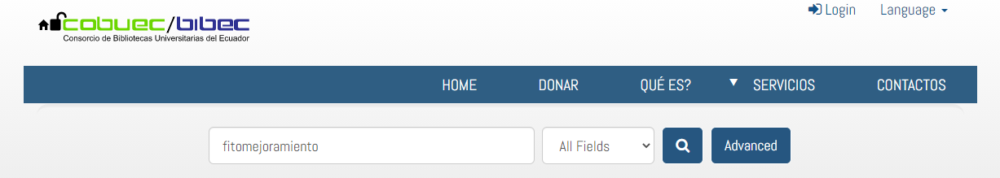
Análisis del estado actual del mejoramiento genético de plantas mediante marcadores moleculares en el Ecuador
Materiales y Métodos
Materiales y Métodos
Estrategia de búsqueda
Bases de Datos
Google Schoolar
NCBI
Biblioteca Digital Ecuatoriana
Repositorios INIAP y 31 Universidades
Palabras clave
Fitomejoramiento
Marcadores moleculares
Plant breeding
Marker assisted selection
Ecuador
Giuliette Meza, 2021

Slide 12
Análisis del estado actual del mejoramiento genético de plantas mediante marcadores moleculares en el Ecuador
Materiales y Métodos
Criterios de selección
Que la investigación esté centrada en el tema de mejoramiento de plantas.
Que la investigación se haya realizado en el Ecuador o en el extranjero con una institución ecuatoriana asociada.
Grupo
A
Estudios previos, evaluación de rasgos de interés, selección de líneas, etc.
Generación de la base de datos
 | Datos
1 | Autores
2 | Año
3 | Cultivo
4 | Tipo de investigación
5 | Marcadores moleculares utilizados
6 | Institución del autor principal
7 | Institución asociada en el Ecuador*
8 | Tipo de documento
Grupo
B
Planes de mejoramiento tradicional, estudios participativos.
Grupo
C
Estudios que trabajan con marcadores moleculares para asistir el fitomejoramiento
* Aplica para investigaciones realizadas fuera del país.
Giuliette Meza, 2021

Slide 13
Análisis del estado actual del mejoramiento genético de plantas mediante marcadores moleculares en el Ecuador
Análisis de datos
Materiales y Métodos
Aspecto analizado | Abrev. Indicador
Producción científica del país | PE1 | Número total de documentos
 | PE2 | Número y porcentaje anual de documentos
 | PE3 | Número y porcentaje de documentos según el tipo de documento
 | PE4 | Número y porcentaje de documentos según la etapa de la investigación
 | PE5 | Número y porcentaje de documentos según el cultivo
 | PE6 | Número y porcentaje de documentos según los marcadores moleculares utilizados
 | PE7 | Índice de productividad nacional
 | PE8 | Índice de productividad según los cultivos
 | PE9 | Índice de productividad según la etapa de la investigación
Producción científica de las instituciones | PI1 | Número de instituciones
 | PI2 | Número y porcentaje de documentos por institución
 | PI3 | Número y porcentaje de documentos según el cultivo
 | PI4 | Número y porcentaje de documentos según la etapa de la investigación
 | PI5 | Número y porcentaje de documentos según los marcadores moleculares utilizados
Giuliette Meza, 2021

Slide 14
Análisis del estado actual del mejoramiento genético de plantas mediante marcadores moleculares en el Ecuador
Contenido
Introducción
Materiales y Métodos
Resultados y Discusión
Objetivos
Conclusiones
Recomendaciones
Giuliette Meza, 2021

Slide 15

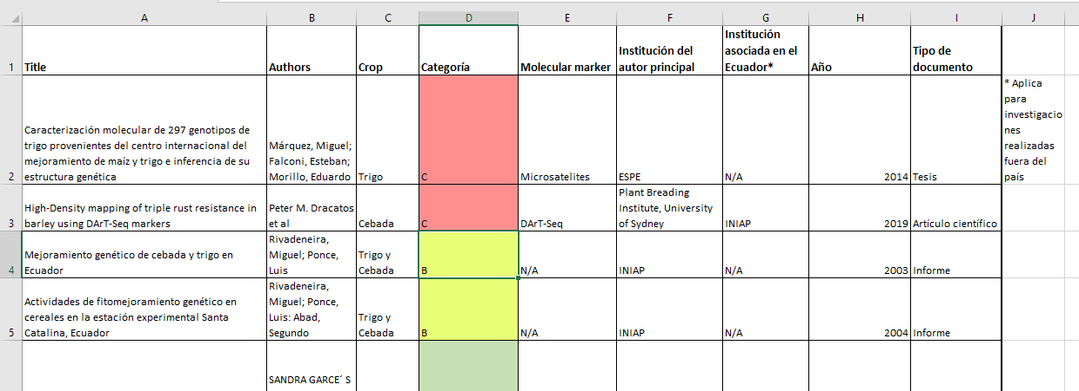






Análisis del estado actual del mejoramiento genético de plantas mediante marcadores moleculares en el Ecuador
Resultados y Discusión
Generación de la base de datos
500
documentos
228
documentos
Criterios de selección
Giuliette Meza, 2021

Slide 16
Análisis del estado actual del mejoramiento genético de plantas mediante marcadores moleculares en el Ecuador
Producción por instituciones
Resultados y Discusión
20 documentos
25 documentos
101 documentos
Figura 2. Número de publicaciones sobre fitomejoramiento en cada institución
Giuliette Meza, 2021

Slide 17
Análisis del estado actual del mejoramiento genético de plantas mediante marcadores moleculares en el Ecuador
Resultados y Discusión
Tipos de documentos
7 artículos científicos
3%
(Luciani & Morillo, 2019)
No son consideradas por los servicios bibliográficos internacionales.
111 tesis
48%
(Mari, 2010)
Figura 4. Cantidad de publicaciones por tipo de documento.
43% Informes internos
INIAP
214 Variedades en 36 especies
Giuliette Meza, 2021

Slide 18
Análisis del estado actual del mejoramiento genético de plantas mediante marcadores moleculares en el Ecuador
Resultados y Discusión
Producción científica nacional
Hasta los 70s
Docencia
Consejo Nacional de Universidades
80s
2000
Ley de Educación Superior
2015
Código Orgánico INGENIOS
0,47% PIB
0,55% PIB
(Espín, 2020)
Figura 3. Histograma y polígono de frecuencias de las publicaciones que evidencian la producción científica referente al fitomejoramiento en el Ecuador.
Giuliette Meza, 2021
Notes:
Código Orgánico de la Economía Social del Conocimiento, la Creatividad y la Innovación (denominado INGENIOS)

Slide 19
Análisis del estado actual del mejoramiento genético de plantas mediante marcadores moleculares en el Ecuador
Tipos de Investigación
Resultados y Discusión
Etapas para el desarrollo de una variedad mejorada
Recolección de especies
Ensayos internacionales
Bloques de cruzamiento
Selección de líneas segregantes
Ensayos de rendimiento
Multiplicación de semilla
Evaluación
Figura 5. Porcentaje de documentos en las diferentes etapas de investigación. Grupo A: estudios previos, grupo B: programas de mejoramiento tradicional, grupo C: mejoramiento asistido por marcadores.
(Tufiño, 1982)
Giuliette Meza, 2021

Slide 20
Análisis del estado actual del mejoramiento genético de plantas mediante marcadores moleculares en el Ecuador
Resultados y Discusión
Marcadores moleculares en el fitomejoramiento
Microsatélites
Altos niveles de polimorfismo
Herencia codominante
Multialelismo
Buena cobertura del genoma
Frecuente en plantas
(Gonçalves-Vidiga & Rubiano, 2011)
Figura 6. Marcadores moleculares empleados en el fitomejoramiento en Ecuador durante las últimas décadas.
Giuliette Meza, 2021

Slide 21
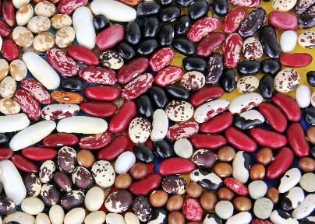
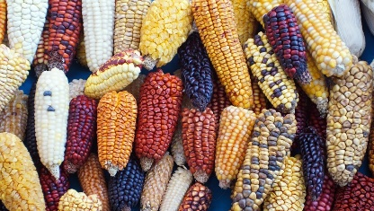
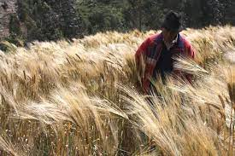
Análisis del estado actual del mejoramiento genético de plantas mediante marcadores moleculares en el Ecuador
Resultados y Discusión
Principales cultivos mejorados
Alta demanda
Valor nutricional
Diversidad genética
10%
11%
11,8%
12,7%
14%
Figura 5. Cultivos en los que se realiza el fitomejoramiento en el Ecuador y categorías en las que se distribuyen. Grupo A: estudios previos, grupo B: programas de mejoramiento tradicional, grupo C: mejoramiento asistido por marcadores.
Giuliette Meza, 2021

Slide 22
Análisis del estado actual del mejoramiento genético de plantas mediante marcadores moleculares en el Ecuador
Contenido
Introducción
Materiales y Métodos
Resultados y Discusión
Objetivos
Conclusiones
Recomendaciones
Giuliette Meza, 2021

Slide 23
Análisis del estado actual del mejoramiento genético de plantas mediante marcadores moleculares en el Ecuador
Conclusiones
Se logró generar una base de datos de 228 publicaciones a partir de diferentes centros de investigación referente al fitomejoramiento en Ecuador.
El repositorio del Instituto Nacional de Investigaciones Agropecuarias (INIAP) fue la mejor base de datos que recopila información sobre los programas de mejoramiento de cultivos que se llevan a cabo en el país.
La investigación en el área de fitomejoramiento tuvo un crecimiento significativo a nivel nacional a partir de la década de los 90, posiblemente debido al apoyo económico y la implementación de la investigación en las universidades.
La mayor parte de la investigación científica referente al mejoramiento de plantas se encuentra en las tesis de grado (48% de los documentos), mientras que los artículos científicos representan únicamente el 3% de los documentos analizados.
Giuliette Meza, 2021

Slide 24
Análisis del estado actual del mejoramiento genético de plantas mediante marcadores moleculares en el Ecuador
Conclusiones
La investigación científica enfocada en el fitomejoramiento se centra en programas de mejoramiento tradicional. El 43% de los documentos son investigaciones previas al desarrollo de una variedad mejorada, el 43% lo componen las investigaciones con mejoramiento tradicional y el 14% de los documentos registran el uso de marcadores moleculares para asistir el mejoramiento.
La mayoría de los trabajos de fitomejoramiento a nivel nacional se centran en cultivos de importancia alimenticia y económica como el fréjol, maíz, trigo, cebada, papa, soya, arroz y granos andinos.
En relación a las técnicas de mejoramiento de plantas, los microsatélites son los marcadores moleculares más utilizados para planes de fitomejoramiento en el Ecuador.
Giuliette Meza, 2021

Slide 25
Análisis del estado actual del mejoramiento genético de plantas mediante marcadores moleculares en el Ecuador
Contenido
Introducción
Materiales y Métodos
Resultados y Discusión
Objetivos
Conclusiones
Recomendaciones
Giuliette Meza, 2021

Slide 26
Análisis del estado actual del mejoramiento genético de plantas mediante marcadores moleculares en el Ecuador
Recomendaciones
Se recomienda a las instituciones de educación superior actualizar la información de sus plataformas de bases de datos para facilitar el acceso al público y a los investigadores a los trabajos de investigación científica.
Es importante que las universidades promuevan la publicación de artículos científicos a partir de la investigación que realizan los estudiantes en sus tesis de grado, para difundir la investigación que se realiza en el Ecuador.
Es necesario además que las instituciones de gobierno fomenten y apoyen la publicación de artículos científicos, para elevar el nivel de la investigación científica en el país.
En las instituciones o centros de investigación se debería incrementar el uso de marcadores moleculares para asistir programas de fitomejoramiento, ya que así se acorta el tiempo de desarrollo de variedades mejoradas.
Giuliette Meza, 2021

Slide 27

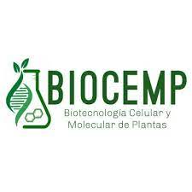
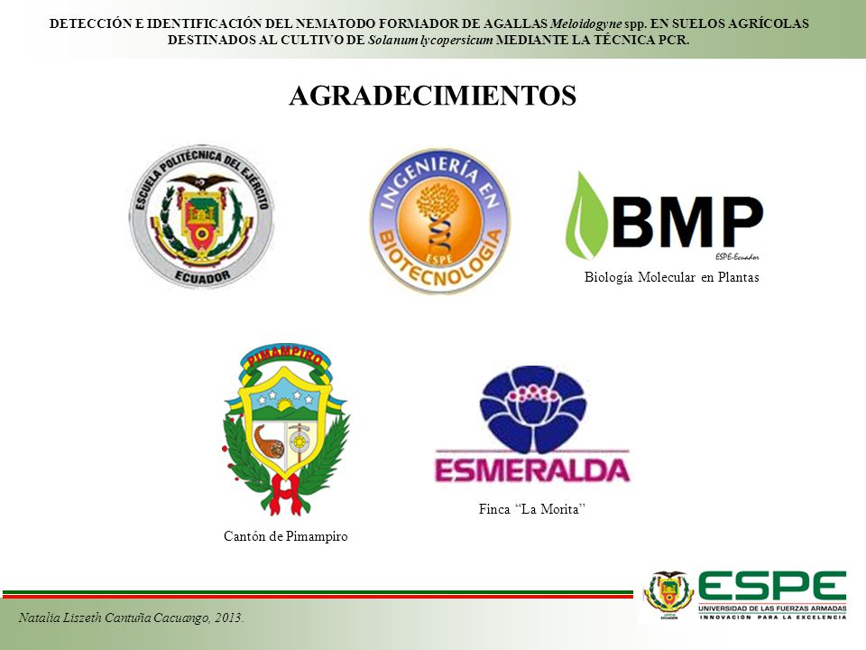
Análisis del estado actual del mejoramiento genético de plantas mediante marcadores moleculares en el Ecuador
Agradecimientos
Giuliette Meza, 2021

